Slide 1
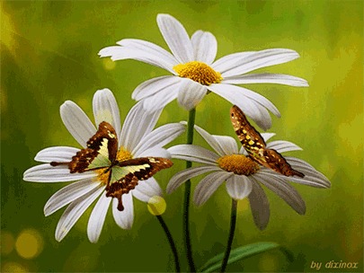
স্বাগতম

Slide 2

শিক্ষক পরিচিতি
মোহাম্মদ মাহাবুবুল আলম
সহকারী শিক্ষক
সরাইপাড়া হাজী আব্দুল আলী সরকারি প্রাথমিক বিদ্যালয়
পাহাড়তলী, চট্টগ্রাম

Slide 3
পাঠ পরিচিতিঃ
শ্রেণিঃ পঞ্চম
বিষয়ঃ প্রাথমিক গণিত
সাধারণ পাঠঃ জ্যামিতি
বিশেষ পাঠঃ সামান্তরিক,রম্বস,আয়ত ও বর্গ আঁকতে পারবে।
সময়ঃ ৪০ মিনিট

Slide 4
শিখনফলঃ
২৯.২.১- সামান্তরিক,রম্বস,আয়ত ও বর্গ আঁকতে পারবে।

Slide 5
ধাঁধা
আবেগ সৃষ্টি
উপর থেকে পড়ল কী!
খোদা আমি করব কী?
ঘর যাচ্ছে দরজা দি!
আমি যাব কোনদি!

Slide 6
পূর্বজ্ঞান যাচাইঃ
সমকোণ
লম্ব

Slide 7
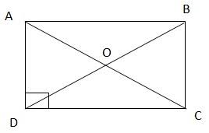
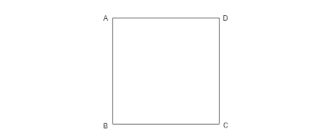
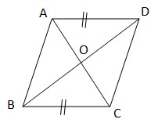
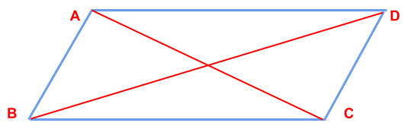
_{পাঠ ঘোষণা}
আয়ত
বর্গ
সামান্তরিক
রম্বস

Slide 8
_{পাঠ শিরোনাম}
সামান্তরিক, রম্বস, আয়ত ও বর্গ অংকন।

Slide 9
আয়তঃ যে চতুর্ভুজের চারটি কোণই সমকোণ তাকে আয়ত
বলে ।
সামান্তরিকঃ যে চতুর্ভুজের দুই জোড়া বাহু সমান্তরাল তাকে
সামান্তরিক বলে।

Slide 10
ভূমি- ৫ সেমি, উচ্চতা- ৩ সেমি বিশিষ্ট একটি আয়ত অঙ্কন করি।

Slide 11
বর্গঃ যে আয়তের চারটি বাহু সমান তাকে বর্গ বলে।
রম্বসঃ যে চতুর্ভুজের চারটি বাহুর দৈর্ঘ্য সমান তাকে রম্বস বলে।

Slide 12
আয়ত অঙ্কনের নিয়মঃ
১) একটি স্কেলের সাহায্যে ৫ সেমি দৈর্ঘ্যের একটি রেখা আঁকি।
২) ত্রিকোণী ব্যবহার করে দুইটি লম্ব আঁকি।
৩) লম্ব থেকে ৩ সেমি দৈর্ঘ্যের দুইটি বিন্দু নিই।
৪) বিন্দুদ্বয় যোগ করি।

Slide 13
বর্গ অঙ্কনের নিয়মঃ
১) একটি স্কেলের সাহায্যে ৪ সেমি দৈর্ঘ্যের একটি রেখা আঁকি।
২) ত্রিকোণী ব্যবহার করে দুইটি লম্ব আঁকি ।
৩) লম্ব থেকে ৪ সেমি দৈর্ঘ্যের দুইটি বিন্দু নিই ।
৪) বিন্দুদ্বয় যোগ করি।

Slide 14
বৈশিষ্ট্যঃ
(১) আয়তের প্রত্যেকটি কোণ সমকোণ।
(২) আয়তের বিপরীত বাহু সমান ও সমান্তরাল।

Slide 15
দলীয় কাজঃ
পিথাগোরাস দলঃ আয়ত আঁকবে ।
ইউক্লিড দলঃ বর্গ আঁকবে।
জাফর ইকবাল দলঃ সামান্তরিক আঁকবে।
কায়কোবাদ দলঃ রম্বস আঁকবে ।

Slide 16
একক কাজঃ
সকল শিক্ষার্থীদের একক ভাবে আঁকতে বলব।
আমি কাজ দেখে মূল্যায়ন করব।

Slide 17

ধন্যবাদ

